Slide 1
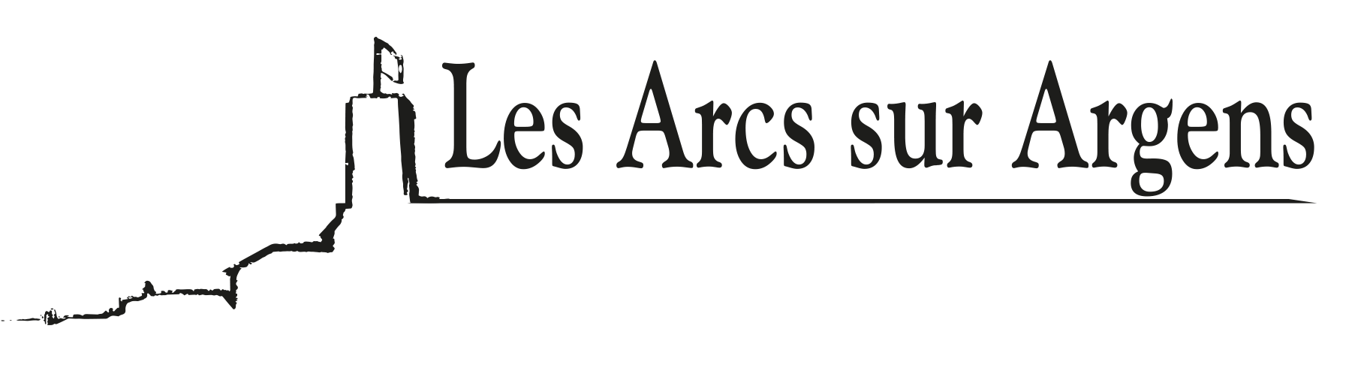

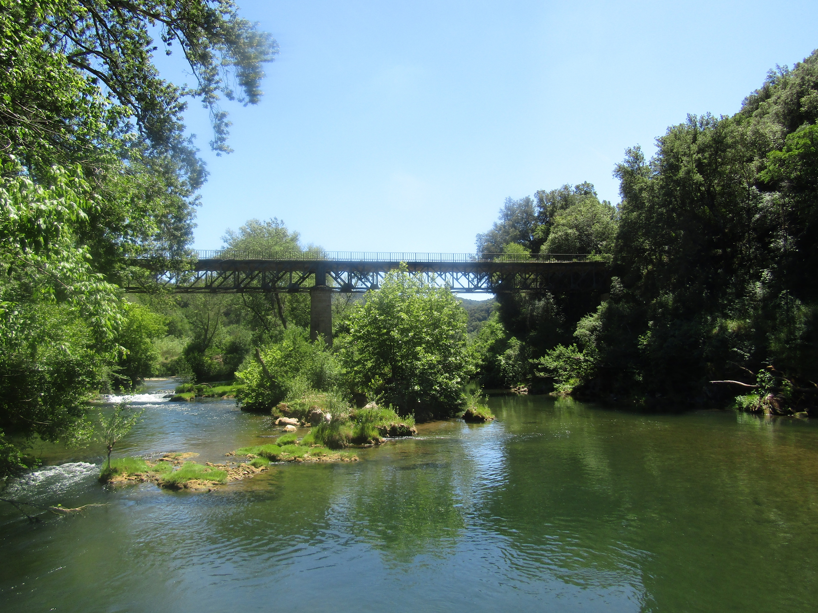
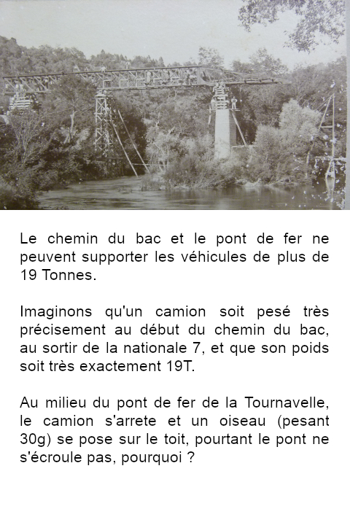



En forêt
Bienvenue sur la plaque
du pont de fer
En résumé
D’après le plan cadastral de 1835, il semblerait que cette petite chapelle rurale était …
Pour en savoir plus …
Pour les plus joueurs d’entre vous
Cliquez sur l’image pour avoir la réponse
Ville de Les Arcs sur Argens
Bastide Sainte
Cécile
Retrouvez toutes nos actualités
sur le site de la mairie des Arcs
ici

